Slide 1
Git原理命令及使用

Slide 2
Directory
· Git原理
· Git命令
· 使用（Git Bash）
· 使用（eclipse）

Slide 3
Git原理介绍

Slide 4
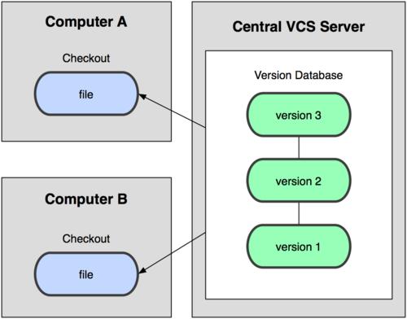
集中式和分布式
所有的版本数据都保存在服务器上，一起工作的人从服务器上同步更新或上传自己的修改。
集中式CVCS（如SVN）

Slide 5
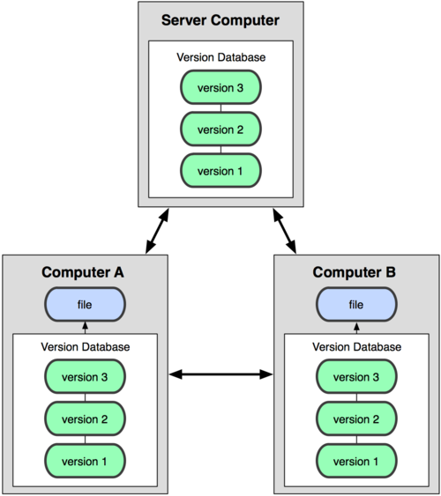
分布式DVCS
完全所有的文件信息，整个仓库全部同步到本地，这样就可以在本地查看所有版本历史，回滚，增删分支，可以离线本地提交，只需在联网时push到相应的服务器或其他用户那里。由于每个用户那里保存的都是所有的版本数据，所以，只要有一个用户的设备没有问题就可以恢复所有的数据。
分布式DVCS（如Git）

Slide 6
Git的思想和基本工作原理
1.直接记录快照，而非差异比较
Git 和其他版本控制系统的主要差别在于，Git 只关心文件数据的整体是否发生变化，而大多数其他系统则只关心文件内容的具体差异。每次记录有哪些文件作了更新，以及都更新了哪些行的什么内容。

Slide 7
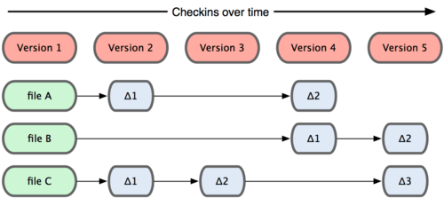
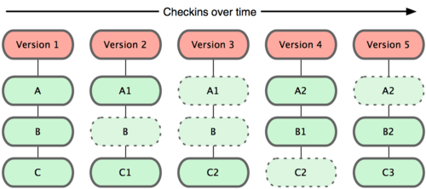
其他系统在每个版本中记录着各个文件的具体差异
Git 保存每次更新时的文件快照
快照：git中的快照，就是一个备份，但这个备份不是像我们粘贴复制那么简单，git会处理，压缩，你可以使用这个快照恢复原来的状态。git会根据当前的内容生成一个校验和，是以此校验和为索引。每次提交，检测到校验和变化，就会生成一个新的快照，未更改的文件，则会链接到上一次的快照。这样就形成了一条链，git有一个HEAD指针，这个指针可以移动，这个指针移动到哪个快照，你就可以查看该快照也就是当时的状态。
Notes:
Git 并不保存这些前后变化的差异数据。实际上，Git 更像是把变化的文件作快照后，记录在一个微型的文件系统中。每次提交更新时，它会纵览一遍所有文件的指纹信息并对文件作一快照，然后保存一个指向这次快照的索引。为提高性能，若文件没有变化，Git 不会再次保存，而只对上次保存的快照作一链接。Git 的工作方式就如下图所示。

Slide 8
2.近乎所有操作都是本地执行
在 Git 中的绝大多数操作都只需要访问本地文件和资源，不用连网。但如果用 CVCS 的话，差不多所有操作都需要连接网络。因为 Git 在本地磁盘上就保存着所有当前项目的历史更新，所以处理起来速度飞快。
用 CVCS 的话，没有网络或者断开 VPN 你就无法做任何事情。但用 Git 的话，就算你在飞机或者火车上，都可以非常愉快地频繁提交更新，等到了有网络的时候再上传到远程仓库。同样，在回家的路上，不用连接 VPN 你也可以继续工作。换作其他版本控制系统，这么做几乎不可能，抑或非常麻烦。如果是 Subversion 或 CVS，虽然可以编辑文件，但无法提交更新，因为数据库在网络上。
Notes:
举个例子，如果要浏览项目的历史更新摘要，Git 不用跑到外面的服务器上去取数据回来，而直接从本地数据库读取后展示给你看。所以任何时候你都可以马上翻阅，无需等待。如果想要看当前版本的文件和一个月前的版本之间有何差异，Git 会取出一个月前的快照和当前文件作一次差异运算，而不用请求远程服务器来做这件事，或是把老版本的文件拉到本地来作比较。

Slide 9
3.时刻保持数据完整性
在保存到 Git 之前，所有数据都要进行内容的校验和（checksum）计算，并将此结果作为数据的唯一标识和索引。换句话说，不可能在你修改了文件或目录之后，Git一无所知。这项特性作为 Git 的设计哲学，建在整体架构的最底层。所以如果文件在传输时变得不完整，或者磁盘损坏导致文件数据缺失，Git 都能立即察觉。
Git 使用 SHA-1 算法计算数据的校验和，通过对文件的内容或目录的结构计算出一个 SHA-1 哈希值，作为指纹字符串。该字串由 40 个十六进制字符（0-9 及 a-f）组成:
24b9da6552252987aa493b52f8696cd6d3b00373(文件指纹)
Git的工作完全依赖于这类指纹字串，所以你会经常看到这样的哈希值。实际上，所有保存在 Git 数据库中的东西都是用此哈希值来作索引的，而不是靠文件名。

Slide 10
4.文件的三种状态
对于任何一个文件，在 Git 内都只有三种状态：已提交（committed），已修改（modified）和已暂存（staged）。已提交表示该文件已经被安全地保存在本地数据库中了；已修改表示修改了某个文件，但还没有提交保存；已暂存表示把已修改的文件放在下次提交时要保存的清单中。
由此我们看到 Git 管理项目时，文件流转的三个工作区域：Git 的工作目录，暂存区域，以及本地仓库。

Slide 11
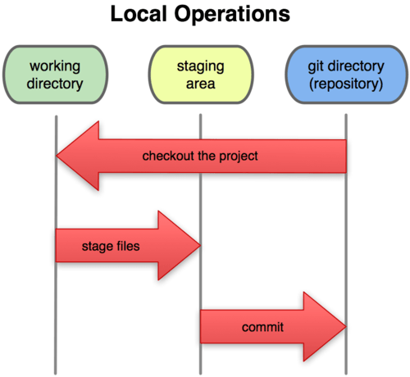
工作区，暂存区，以及本地仓库

Slide 12
5.基本的 Git 工作流程如下：
在工作目录中修改某些文件。(modified状态)
对修改后的文件进行快照，然后保存到暂存区域。(staged状态)
提交更新，将保存在暂存区域的文件快照永久转储到 Git 目录中。(commited状态)
Notes:
所以，我们可以从文件所处的位置来判断状态：如果是 Git 目录中保存着的特定版本文件，就属于已提交状态；如果作了修改并已放入暂存区域，就属于已暂存状态；如果自上次取出后，作了修改但还没有放到暂存区域，就是已修改状态。

Slide 13
Git命令

Slide 14
流程命令
git clone
git add
git commit –m
git commit –a
git branch
git branch –d/-D（删除本地分支）
git branch –r/-a(远程分支)
git checkout
git checkout –b
git reset
git revert
git merge
git rebase
git push
git fetch
git pull
git pull --rebase
基础命令
git init
git log
git show
git diff
git status
git stash
git stash list
git stash apply
git stash drop
git stash pop

Slide 15
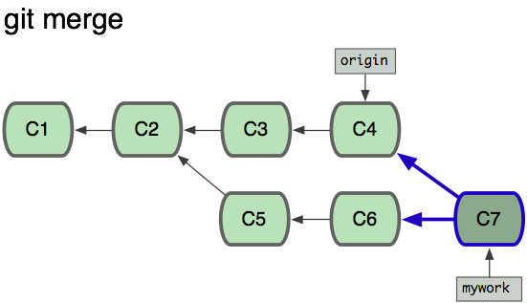
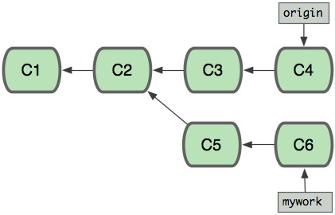
Git merge & rebase
merge图示
Notes:
在这里，你可以用"pull"命令把"origin"分支上的修改拉下来并且和你的修改合并； 结果看起来就像一个新的"合并的提交"(merge commit)

Slide 16
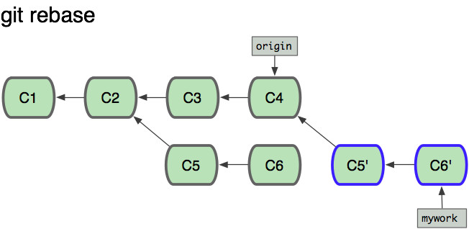
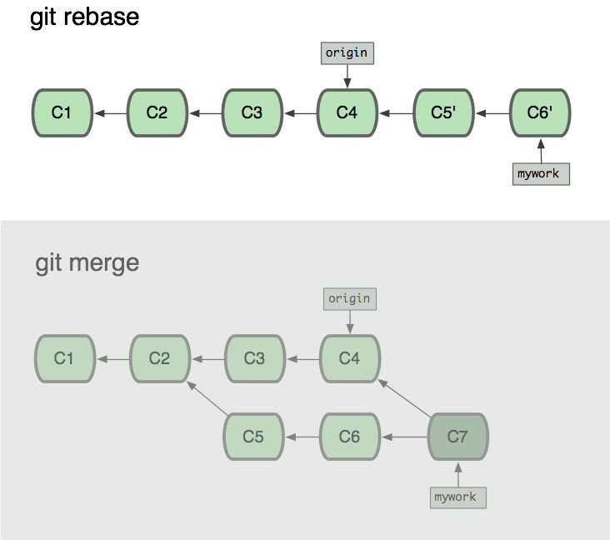
rebase图示
Notes:
这些命令会把你的"mywork"分支里的每个提交(commit)取消掉，并且把它们临时 保存为补丁(patch)(这些补丁放到".git/rebase"目录中),然后把"mywork"分支更新 为最新的"origin"分支，最后把保存的这些补丁应用到"mywork"分支上。

Slide 17
Git merge & rebase对比
git merge是：C7,C6,C4,C5,C3,C2,C1
git rebase是：C6‘,C5',C4,C3,C2,C1
假设:
C3提交于9:00
C5提交于10:00
C4提交于11:00
C6提交于12:00

Slide 18
Git merge & rebase总结
变基 vs. 合并
有一种观点认为，仓库的提交历史即是 记录实际发生过什么。 它是针对历史的文档，本身就有价值，不能乱改。 从这个角度看来，改变提交历史是一种亵渎，你使用谎言掩盖了实际发生过的事情。 如果由合并产生的提交历史是一团糟怎么办？ 既然事实就是如此，那么这些痕迹就应该被保留下来，让后人能够查阅。
另一种观点则正好相反，他们认为提交历史是 项目过程中发生的故事。 没人会出版一本书的第一批草稿，软件维护手册也是需要反复修订才能方便使用。 持这一观点的人会使用 rebase 等工具来编写故事，怎么方便后来的读者就怎么写。
现在，让我们回到之前的问题上来，到底合并还是变基好？希望你能明白，并没有一个简单的答案。 Git 是一个非常强大的工具，它允许你对提交历史做许多事情，但每个团队、每个项目对此的需求并不相同。 既然你已经分别学习了两者的用法，相信你能够根据实际情况作出明智的选择。
总的原则是，只对尚未推送或分享给别人的本地修改执行变基操作清理历史，从不对已推送至别处的提交执行变基操作，这样，你才能享受到两种方式带来的便利。
直观上
1. 线性提交历史
2. 新的提交版本

Slide 19
变基的风险
呃，奇妙的变基也并非完美无缺，要用它得遵守一条准则：
不要对在你的仓库外有副本的分支执行变基。
如果你遵循这条金科玉律，就不会出差错。 否则，人民群众会仇恨你，你的朋友和家人也会嘲笑你，唾弃你。
变基操作的实质是丢弃一些现有的提交，然后相应地新建一些内容一样但实际上不同的提交。 如果你已经将提交推送至某个仓库，而其他人也已经从该仓库拉取提交并进行了后续工作，此时，如果你用 git rebase 命令重新整理了提交并再次推送，你的同伴因此将不得不再次将他们手头的工作与你的提交进行整合，如果接下来你还要拉取并整合他们修改过的提交，事情就会变得一团糟。

Slide 20
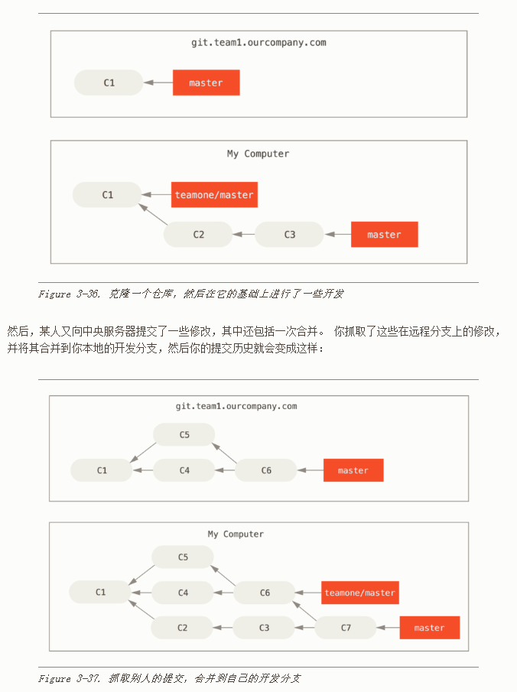
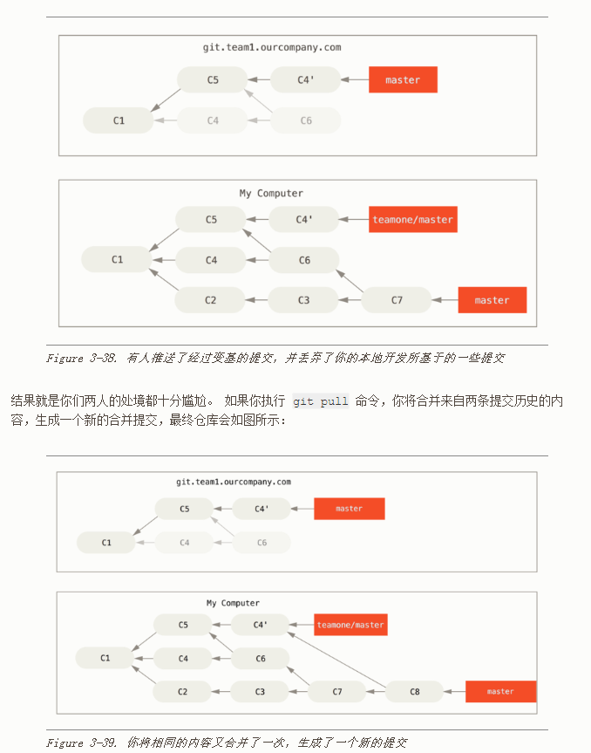
变基的风险
Notes:
接下来，这个人又决定把合并操作回滚，改用变基；继而又用 git push --force 命令覆盖了服务器上的提交历史。 之后你从服务器抓取更新，会发现多出来一些新的提交。

Slide 21
Eclipse插件使用

Slide 22
谢谢！~

